Slide 1

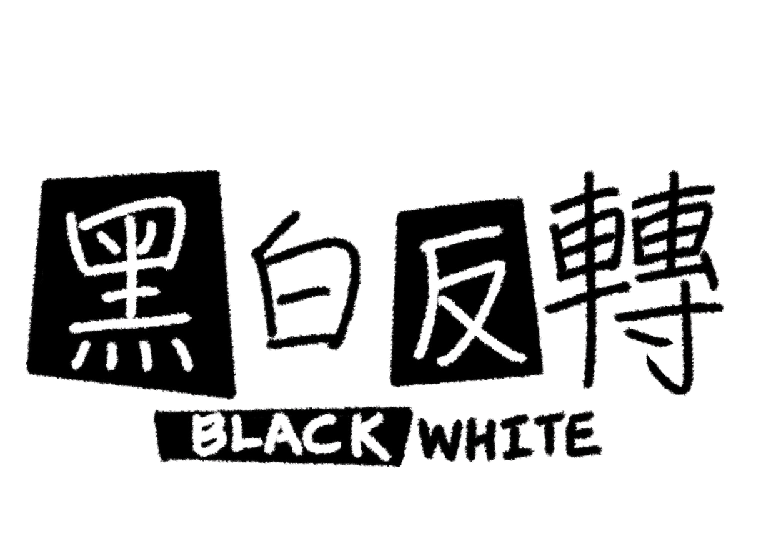
遊戲提案
1411322033劉宣之

Slide 2
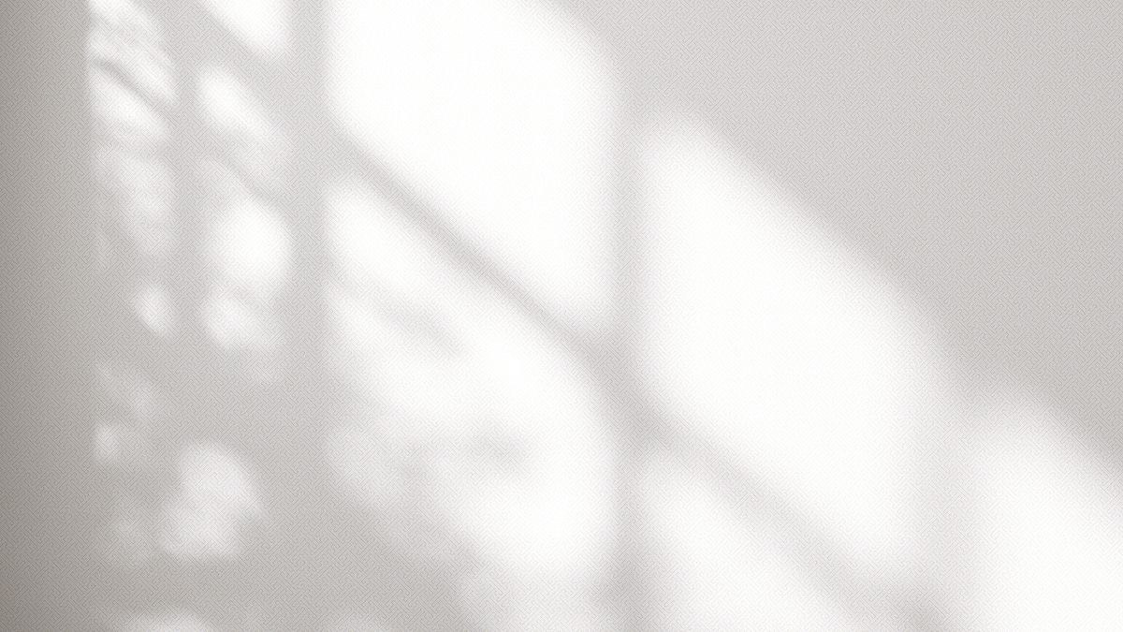
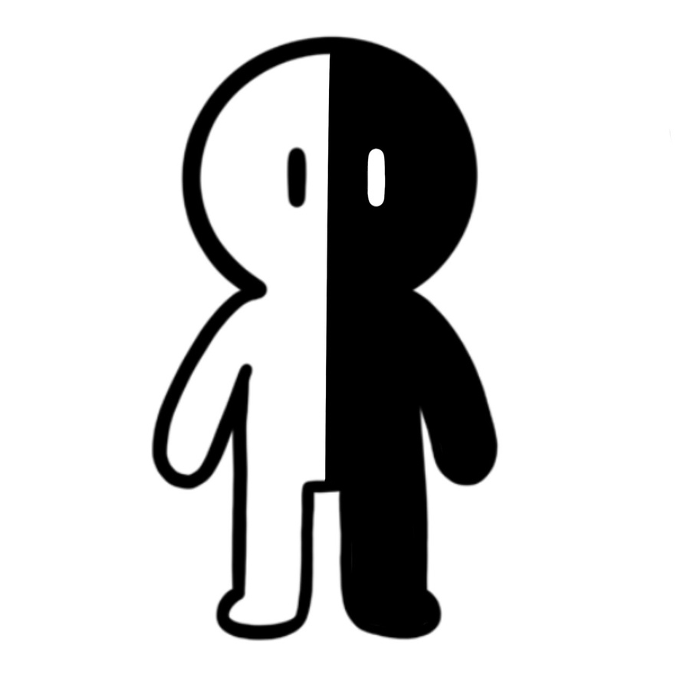
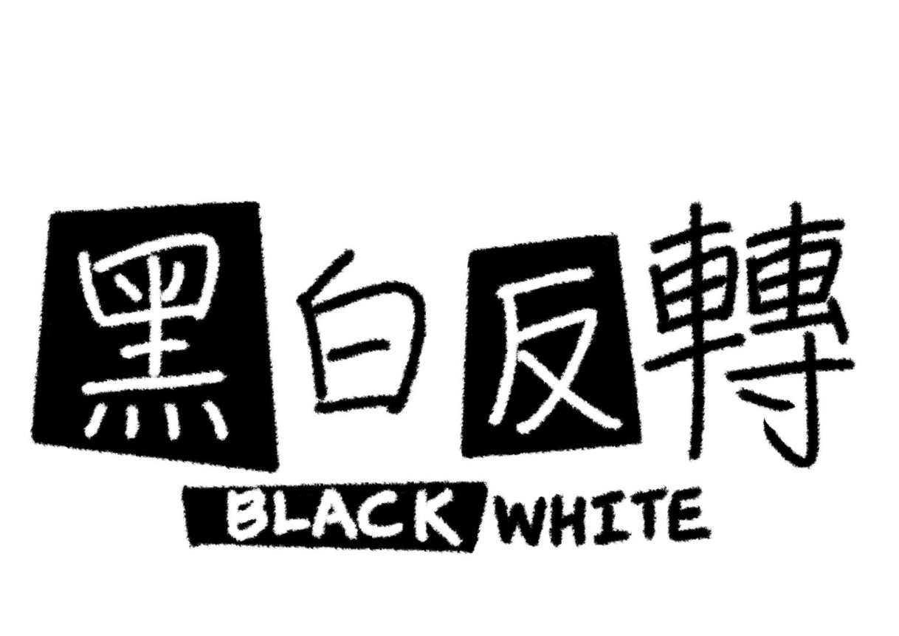
封面
▲遊戲名稱 黑白反轉
設計概念:用黑白的概念設計出我的企畫書封面。
▲遊戲Logo 黑白角色
設計概念:直接用角色的設計來當我的遊戲Logo。

Slide 3

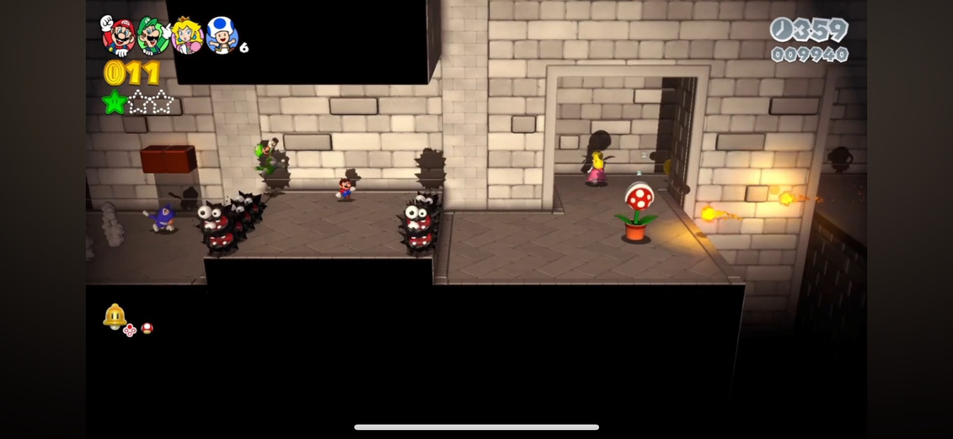
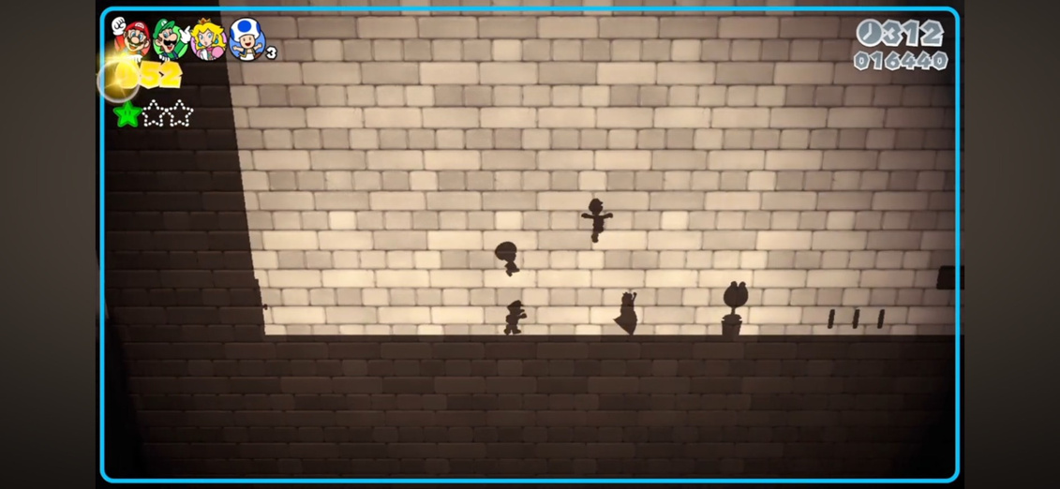
製作動機
想到前陣子跟朋友玩Switch的瑪利歐系列闖關遊戲，裡面其中一個關卡會跑到只有看的到剪影的地方，增加難度。雖然困難，但卻是我印象最深刻的部分，所以想以此為發想，去設計一款影子遊戲。

Slide 4

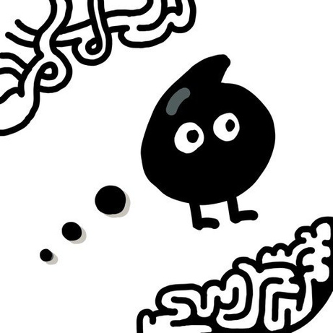
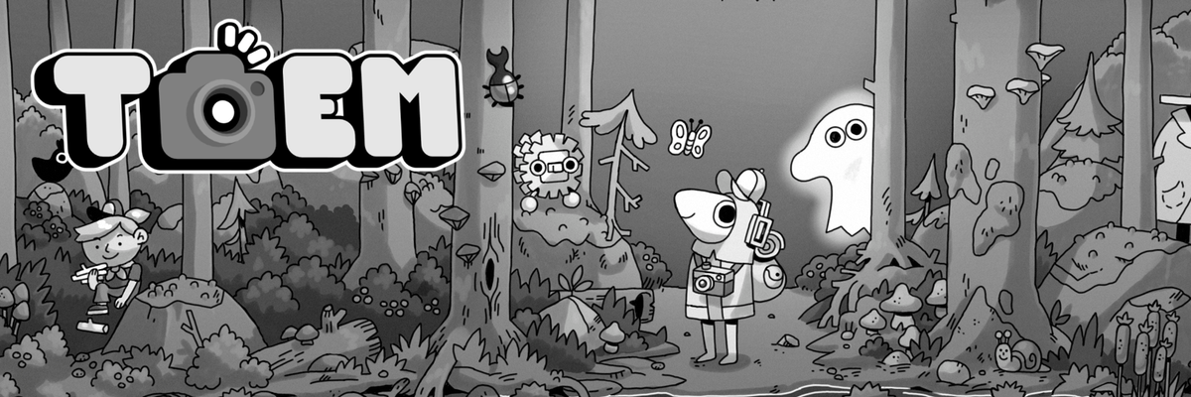
遊戲目的
希望玩家可以從遊戲過程中，獲得短暫的平靜，透過黑白的美術設計，帶出一種簡單輕鬆的感覺。遊玩過程要活用反轉機制，解決黑白各有的障礙，並且挑戰腦力與反應力。往後是否發展出彩色的世界，待討論。

Slide 5
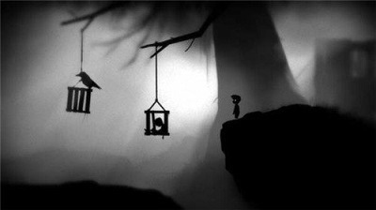
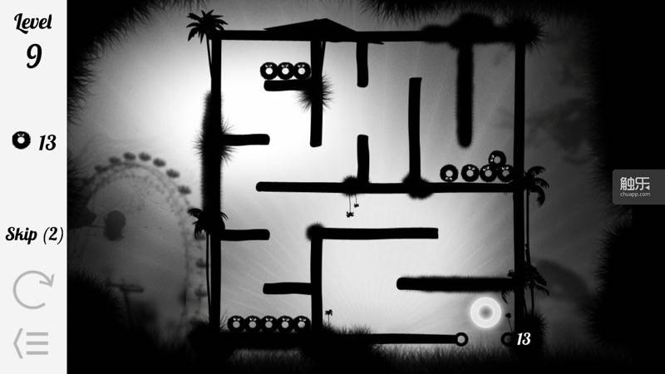
為什麼玩家會想要遊玩這款遊戲
透過簡單可愛的遊戲美術設計吸引想要療癒身心靈的玩家。透過快速轉換黑白角色，在滿滿的遊戲快感與緊張感之餘，體驗腦力激盪。也在過程中加入溫和的音樂，幫助玩家放鬆心情。

Slide 6

遊戲類型
以電腦PC為主為遊玩平台，單人遊玩
以動作解謎闖關為核心主題
遊戲機制圍繞「光影翻轉」與「雙角色協作」
美術風格採用極簡黑白、對比鮮明的風格
玩法介紹
在這個被黑與白撕裂的世界裡，只有「反轉」才能讓你前進。你要同時操控光與影，一體卻又對立的存在。轉換時機、解開謎題、讓兩個靈魂再次相遇。但要小心，光若墜落，影也將一同消失。

Slide 7
背景故事
原本的世界光與影子是一體的，但隨著時間流逝，光越來越耀眼，影子則被迫只能待在黑暗深處。光與影分裂之後，世界開始崩壞(道路斷裂、陷阱浮現)，沒有一方能單獨存活。玩家同時背負著白色本體與黑色影子，兩者對立，卻缺一不可，也只有在光與影同時抵達出口時，世界的裂縫才會癒合。

Slide 8
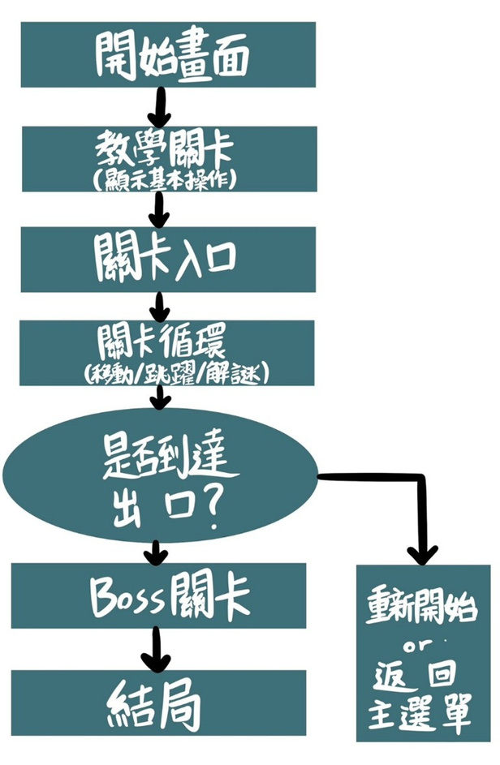
流程圖

Slide 9
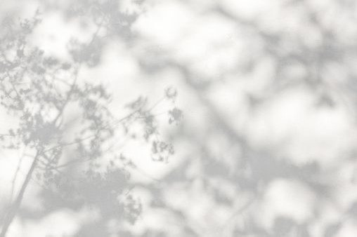
操作方式
移動:
A / D 或 ← / →：左右移動
↑/W/Space：跳躍
翻轉:
Shift : 黑白翻轉（光與暗區域交換位置）
特殊互動（依關卡設計）
F：啟動機關 / 開門
R：重新開始關卡

Slide 10
SWOT分析
優勢（Strengths）
玩法獨特、操作簡單，美術極簡卻具辨識度。
劣勢（Weaknesses）
關卡需高度創意，角色抽象感可能降低玩家代入感。
機會（Opportunities）
延伸空間大。
威脅（Threats）
同類遊戲競爭激烈，玩家耐心與市場流失風險高。

Slide 11
介面設計
• 螢幕左下：顯示「光 / 影」狀態
（目前誰在優勢區域）
• 螢幕右下：提示「翻轉冷卻」進度條
（避免連續瘋狂翻轉）
• 上方：時間倒數或通關進度。

Slide 12
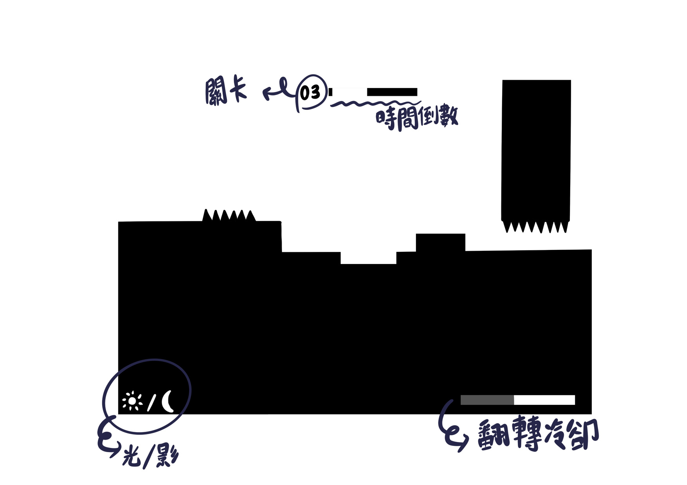
介面模擬

Slide 13
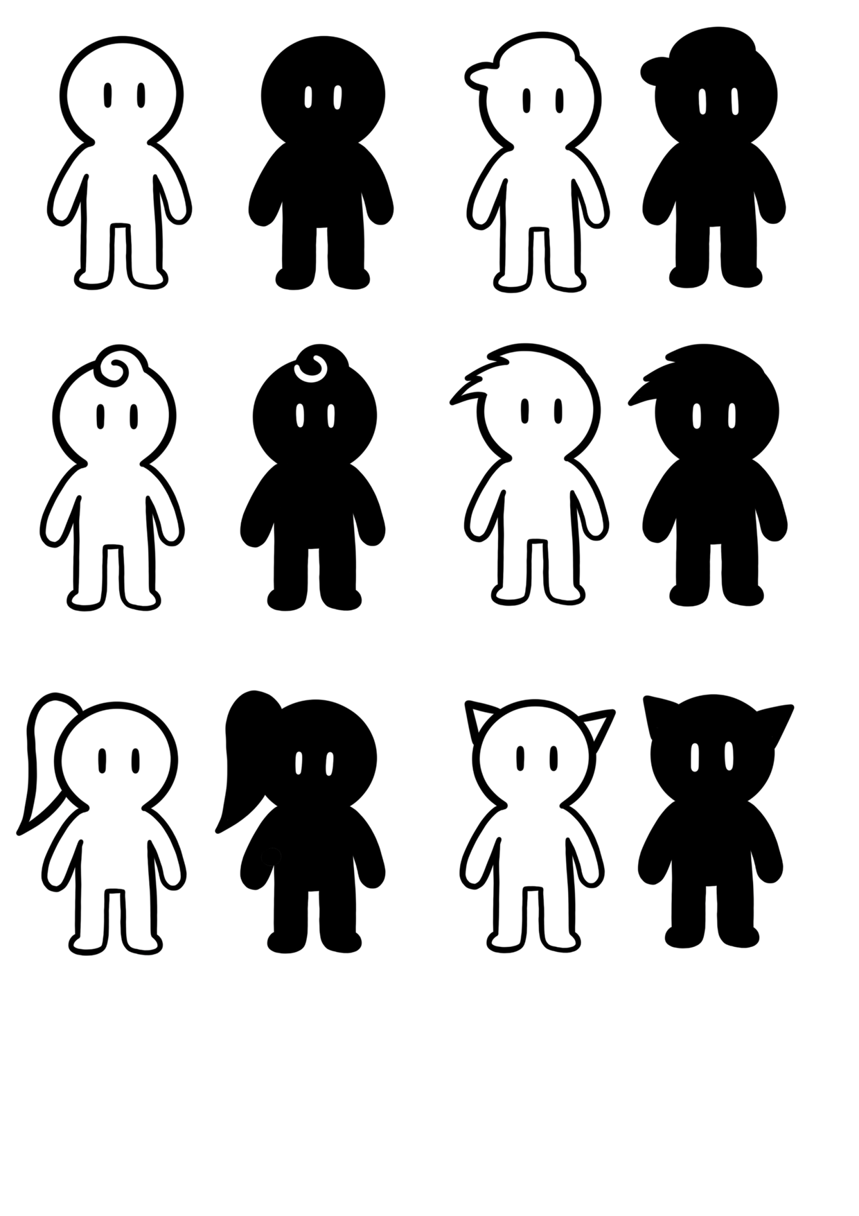
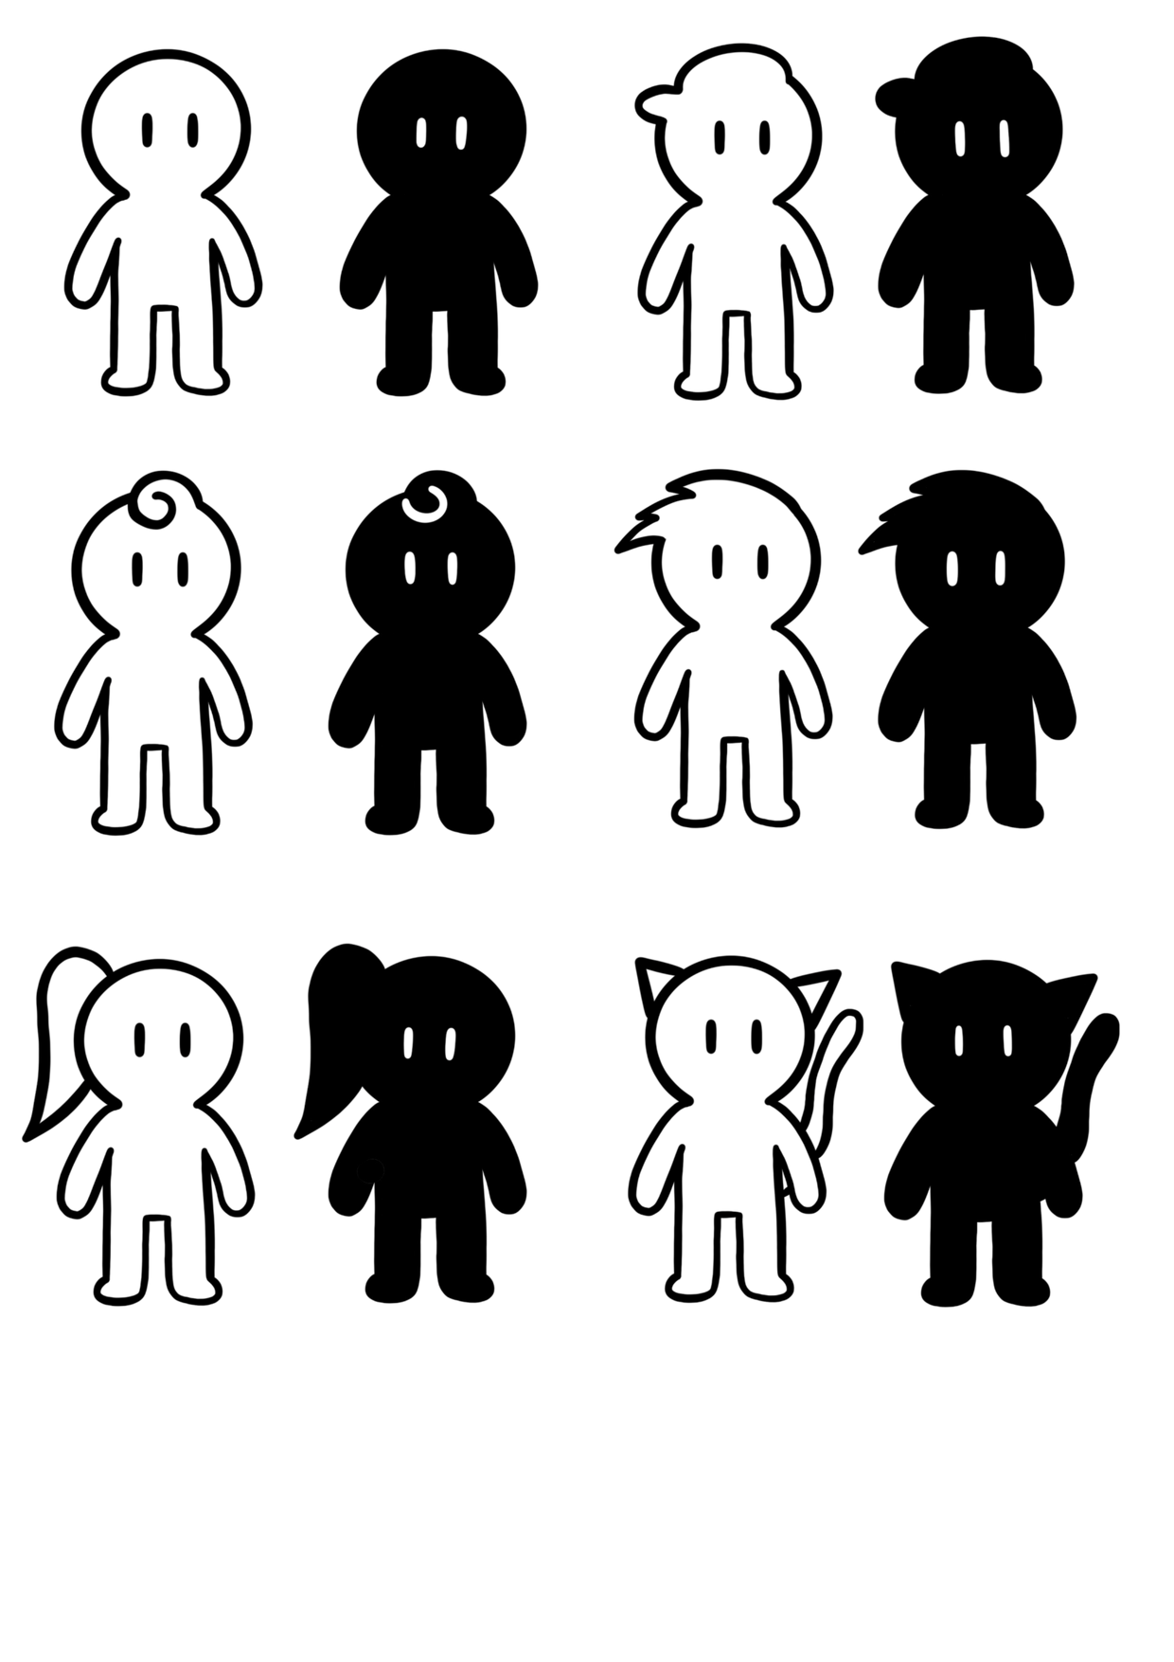
角色發想
原皮
小男孩
寶寶
型男
小女孩
貓咪

Slide 14
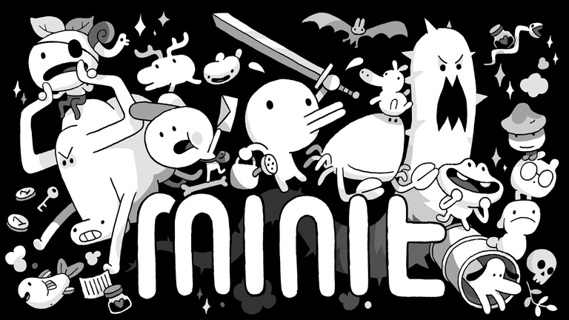
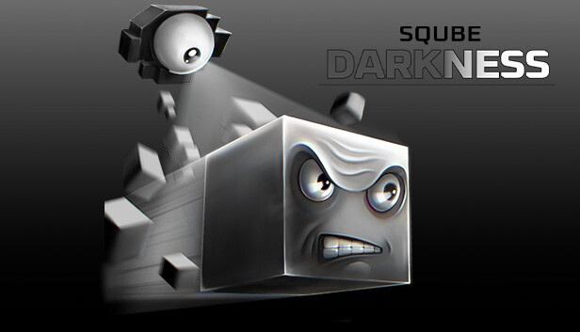
參考資料
黑白手繪風冒險遊戲《TOEM》
黑白風格冒險遊戲《Minit》
《Sqube Darkness》

